Slide 1
Mã hóa – Mã thống kê tối ưu
Khái niệm mã hóa, các thông số của mã hóa
Mã thống kê
Entropy
Mã Shannon-Fano
Mã Huffman

Slide 2
Mã thống kê – Khái niệm về Entropy
Entropy trong lí thuyết thông tin là phép đo định lượng về “thông tin” của nguồn tin.
Nguồn tin có Entropy lớn ⬄ nội dung ngẫu nhiên
Nguồn tin có Entropy nhỏ ⬄ nội dung có có cấu trúc, lặp lại.
Entropy được sử dụng trong việc mã hóa – nén thông tin. Nếu phân bố xác suất PDF của nguồn tin được biết trước, giá trị Entropy cho biết số bit trung bình cần thiết để mã hóa nguồn tin.

Slide 3
Mã thống kê – Tính giá trị Entropy
H(X) – Entropy của nguồn tin
X – Nguồn tin với các kí tự x
b=2 - bit thông tin
Ví dụ:
H(X)=2.04
symbol | Tần suất | p(x) | -p(x).log2p(x)
a | 5 | 0.45 | 0.52
b | 2 | 0.18 | 0.45
r | 2 | 0.18 | 0.45
c | 1 | 0.09 | 0.31
d | 1 | 0.09 | 0.31
 | 11 |  | 2.04

Slide 4
Mã thống kê – Tính chất của Entropy
Ví dụ: Nguồn tin “abracadabra”
H(X)=2.04
Nguồn tin “abracadabra” có thể mã hóa với mã có độ dài trung bình 2.04bit/kí tự. Bản tin mã hóa theo cách này được gọi là mã tối ưu hay mã hóa Entropy.
symbol | Tần suất | p(x) | -p(x).log2p(x)
a | 5 | 0.45 | 0.52
b | 2 | 0.18 | 0.45
r | 2 | 0.18 | 0.45
c | 1 | 0.09 | 0.31
d | 1 | 0.09 | 0.31
 | 11 |  | 2.04

Slide 5
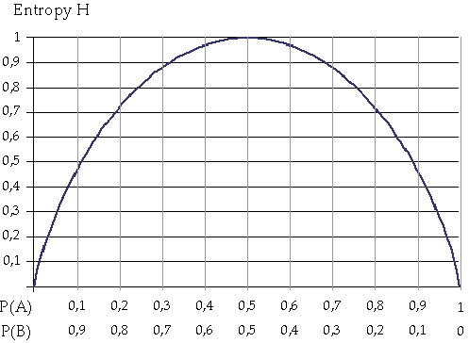
Mã thống kê – Entropy của nguồn tin nhị phân
Bản tin binary gồm 2 kí tự A,B
P(A)=1-P(B)
Nhận xét:
Giá trị Entropy cực đại H=1 khi A và B có xác suất như nhau (0.5). Khi đó độ dài mã trung bình là 1 bit – tối ưu.
Trong các trường hợp còn lại, H<1, cần lựa chọn mã khác để đạt hiệu quả tốt hơn (code efficiency)

Slide 6
Mã thống kê – Định nghĩa và phân loại
Entropy cung cấp thông tin về độ dài từ mã cần thiết cho việc mã hóa nguồn tin.
Điều kiện tiên quyết của mã thống kê là cần biết trước xác suất xuất hiện của các kí tự (symbol) trong nguồn tin.
Bộ mã hóa thống kê sẽ gán các từ mã (code word) có độ dài ngắn vào các kí tự có xác suất lớn, và ngược lại, gán từ mã có độ dài lớn cho các kí tự có xác suất nhỏ => Giảm kích thước của nguồn tin.
Các thuật toán của mã hóa thống kê
Mã Shannon-Fano
Mã Huffman

Slide 7
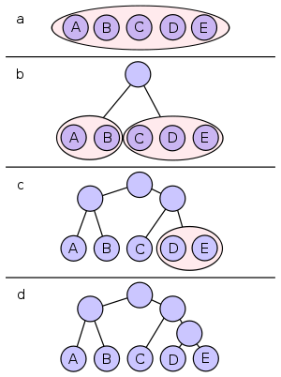
Mã Shannon-Fano
Do Shannon và Fano độc lập xây dựng dựa trên lí thuyết Entropy.
Mã Shannon-Fanon được xây dựng nhằm tối ưu hóa độ dài của từng từ mã (code word) tiệm cận với giá trị -logp(x).
Ví dụ:
H(X)=2.1858
symbol | Tần suất | p(x) | Lượng tin riêng -log2p(x)
A | 15 | 0.38 | 1.38
B | 7 | 0.18 | 2.48
C | 6 | 0.15 | 2.70
D | 6 | 0.15 | 2.70
E | 5 | 0.13 | 2.96
15+7=23
6+6+5=17
symbol | Code word
A | 00
B | 01
C | 10
D | 110
E | 111
0
1
1
0
1
0
0
1
Notes:
A Shannon–Fano tree is built according to a specification designed to define an effective code table. The actual algorithm is simple:
For a given list of symbols, develop a corresponding list of probabilities or frequency counts so that each symbol’s relative frequency of occurrence is known.
Sort the lists of symbols according to frequency, with the most frequently occurring symbols at the left and the least common at the right.
2. Divide the list into two parts, with the total frequency counts of the left part being as close to the total of the right as possible.
The left part of the list is assigned the binary digit 0, and the right part is assigned the digit 1. This means that the codes for the symbols in the first part will all start with 0, and the codes in the second part will all start with 1.
3. Recursively apply the steps 3 and 4 to each of the two halves, subdividing groups and adding bits to the codes until each symbol has become a corresponding code leaf on the tree.

Slide 8
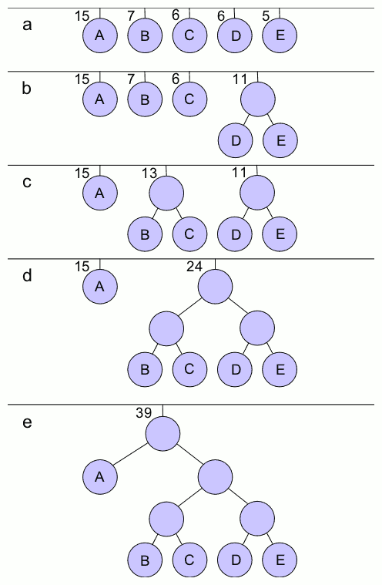
Mã Huffman
Mã Huffman được xây dựng dựa trên lí thuyết Entropy
Mã Huffman xây dựng cây nhị phân và gán giá trị bit từ dưới lên (bottom-up) nhằm tối ưu hóa kích thước của toàn bộ bản tin.
Ví dụ:
H(X)=2.1858
symbol | Tần suất | p(x) | Lượng tin riêng -log2p(x)
A | 15 | 0.38 | 1.38
B | 7 | 0.18 | 2.48
C | 6 | 0.15 | 2.70
D | 6 | 0.15 | 2.70
E | 5 | 0.13 | 2.96
symbol | Code word
A | 0
B | 100
C | 101
D | 110
E | 111
0
1
0
1
0
1
0
1
Notes:
Create a leaf node for each symbol and add it to frequency of occurrence.
While there is more than one node in the queue:
Remove the two nodes of lowest probability or frequency from the queue
Prepend 0 and 1 respectively to any code already assigned to these nodes
Create a new internal node with these two nodes as children and with probability equal to the sum of the two nodes' probabilities.
Add the new node to the queue.
The remaining node is the root node and the tree is complete.

Slide 9
So sánh giữa mã Shannon-Fano và Huffman
Mã Shannon-Fano: các từ mã có kích thước gần với lượng tin riêng của kí tự (sai số ±1)
Mã Huffman đảm bảo kích thước của bản tin mã hóa nhỏ nhất
Kích thước bản tin
H(X)=2.1858
symbol | Shannon-Fano Code word | Huffman Code word | Tần suất | Lượng tin riêng -log2p(x)
A | 00 | 0 | 15 | 1.38
B | 01 | 100 | 7 | 2.48
C | 10 | 101 | 6 | 2.7
D | 110 | 110 | 6 | 2.7
E | 111 | 111 | 5 | 2.96

Slide 10
Vi du

